Slide 1

Trabajo final de micro-arquitecturas y softcores
IP core de unidad de Multiplicación de punto flotante con comunicación unidad de procesamiento cortex A9
AUTOR: José Mauricio Lara tapia

Slide 2
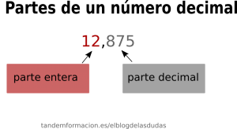
INTRODUCCION

Slide 3
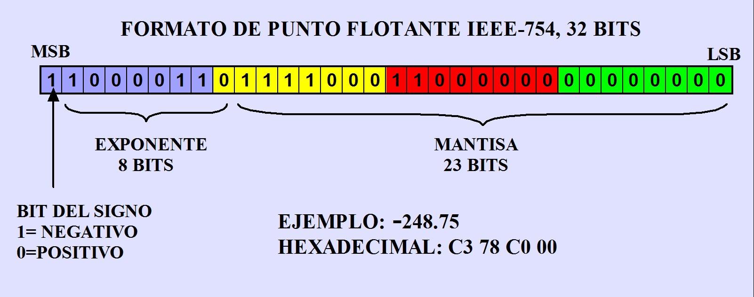
INTRODUCCION

Slide 4
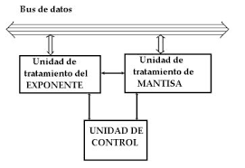

Slide 5
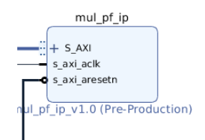

Slide 6
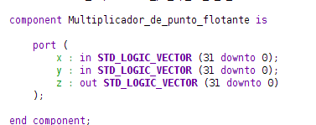


Slide 7
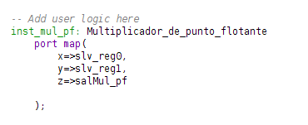

Slide 8
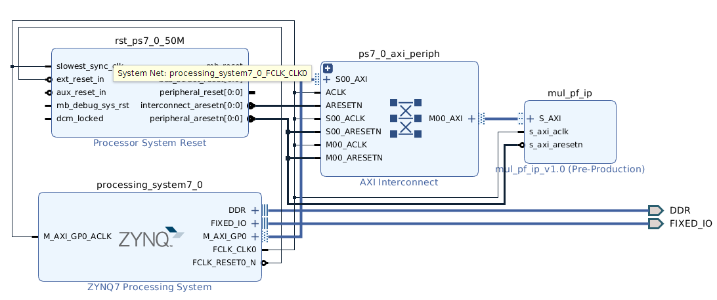

Slide 9
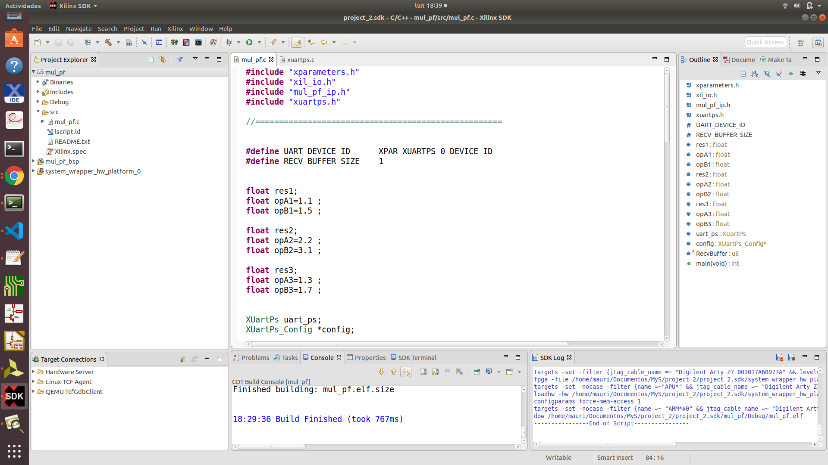

Slide 10
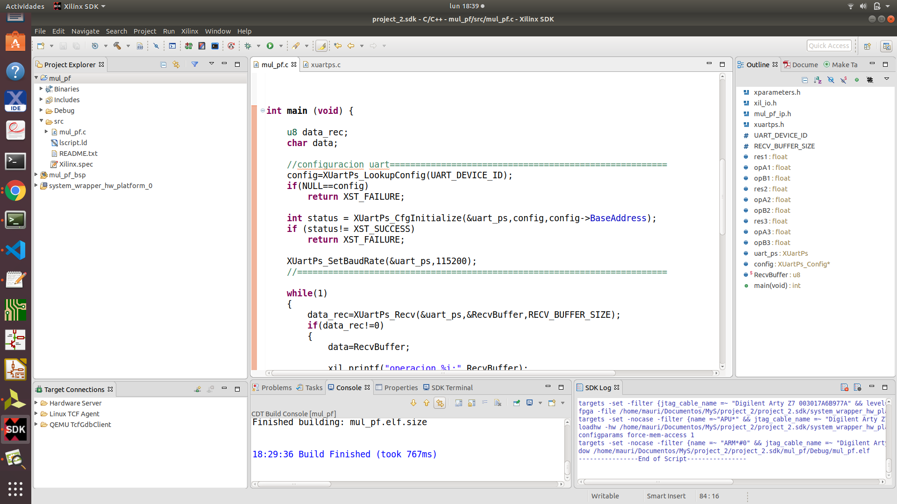

Slide 11
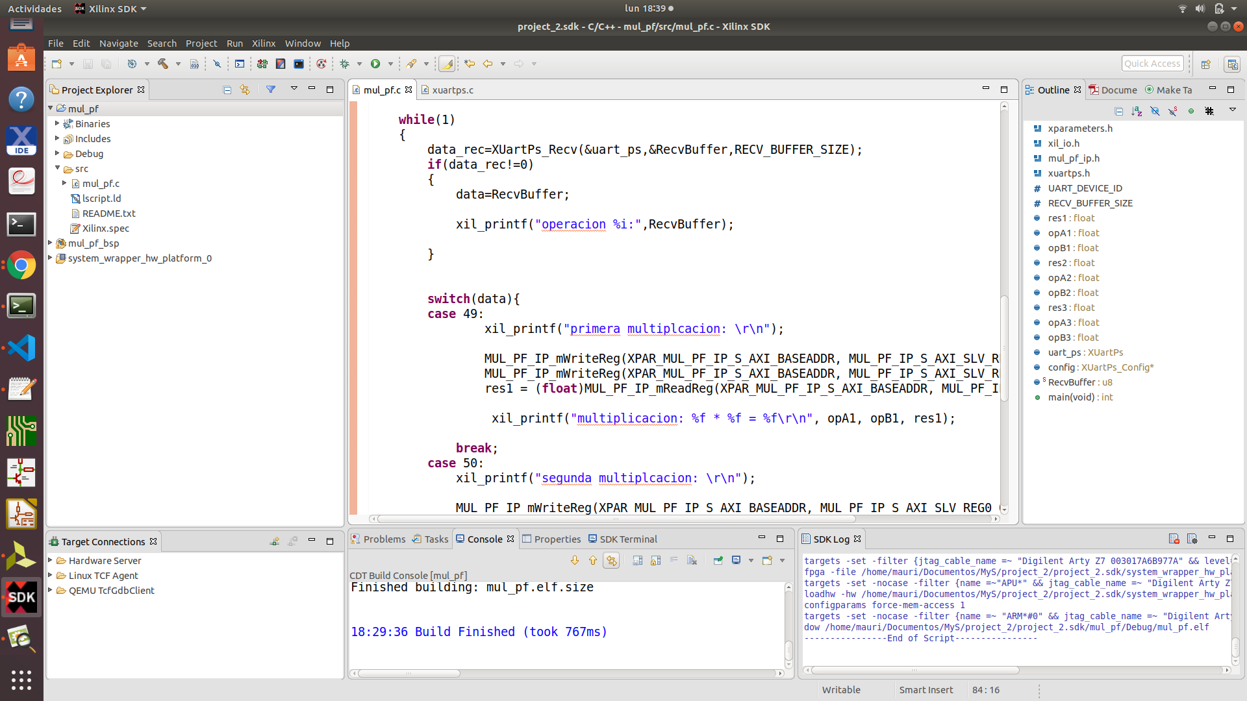

Slide 12
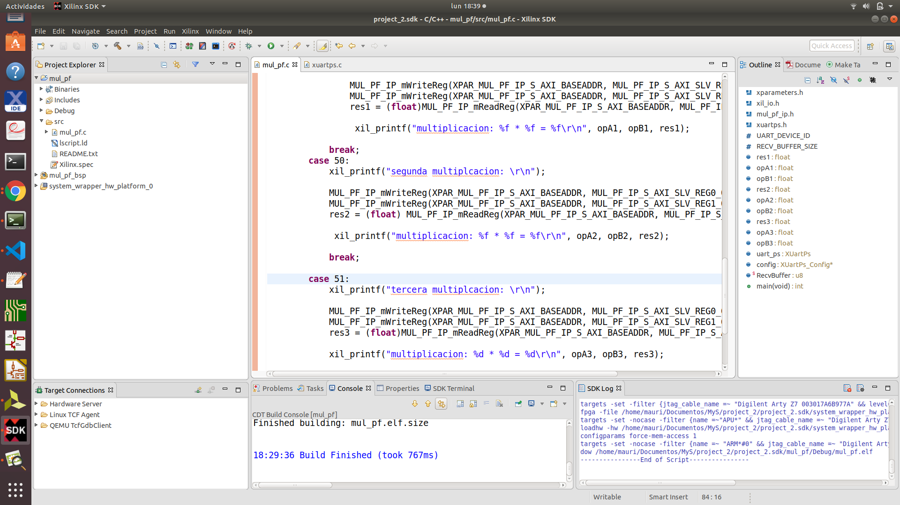

Slide 13
GRACIAS

